Slide 1


Team Project Presentation
JSP 기반 Open API 활용
P2P(상품) 거래사이트
팀장 : 함혜중 팀원 : 이민욱 김홍기 심재민 김성윤

Slide 2






<개발환경>
17.0.8
2024.03(4.31.0)
v10.1

Slide 3
CONTENTS
1
파트 분배 소개
4
프로젝트 시연
2
프로젝트 소개
5
프로젝트 결과
3
프로젝트 구조

Slide 4
팀 소개
팀장 함혜중
상품등록 / 병원 찾기 / 관리자 페이지 / db
팀원 김성윤
로그인 / 회원정보 / 찜목록
팀원 심재민
상품 상세 페이지 / 찜목록
팀원 김홍기
메인페이지 / 상품목록
팀원 이민욱
커뮤니티 게시판

Slide 5

프로젝트 소개
본 프로젝트는 중고물품 온라인 거래의 증가 추세를 반영하여, 유아용품을 주로 거래하는 웹사이트를 제작하는 것을 목표로 하였습니다. 이 웹사이트는 단순한 거래 플랫폼을 넘어, 사용자들이 정보를 교환하고 소통할 수 있는 커뮤니티 기능도 제공하여 유아용품에 특화된 종합적인 온라인 허브로서의 역할을 합니다.

Slide 6
프로젝트 진행
1주차
2주차
3주차
4주차
프로젝트 계획 및 파트 분배
프로젝트 화면 구성 및 기능 구현
프로젝트 기능 구현
프로젝트 연결 및 작동 확인

Slide 7
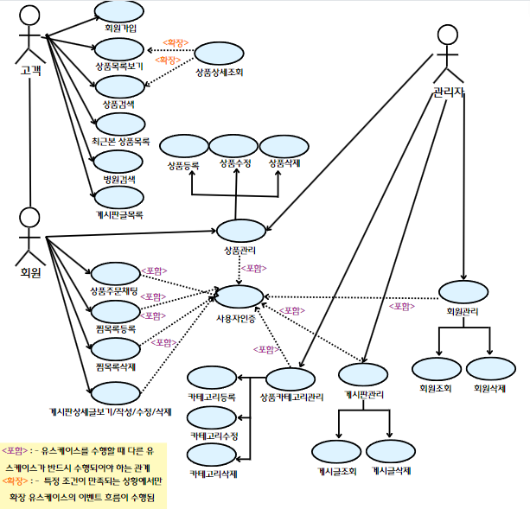
Usecaase Diagram

Slide 8
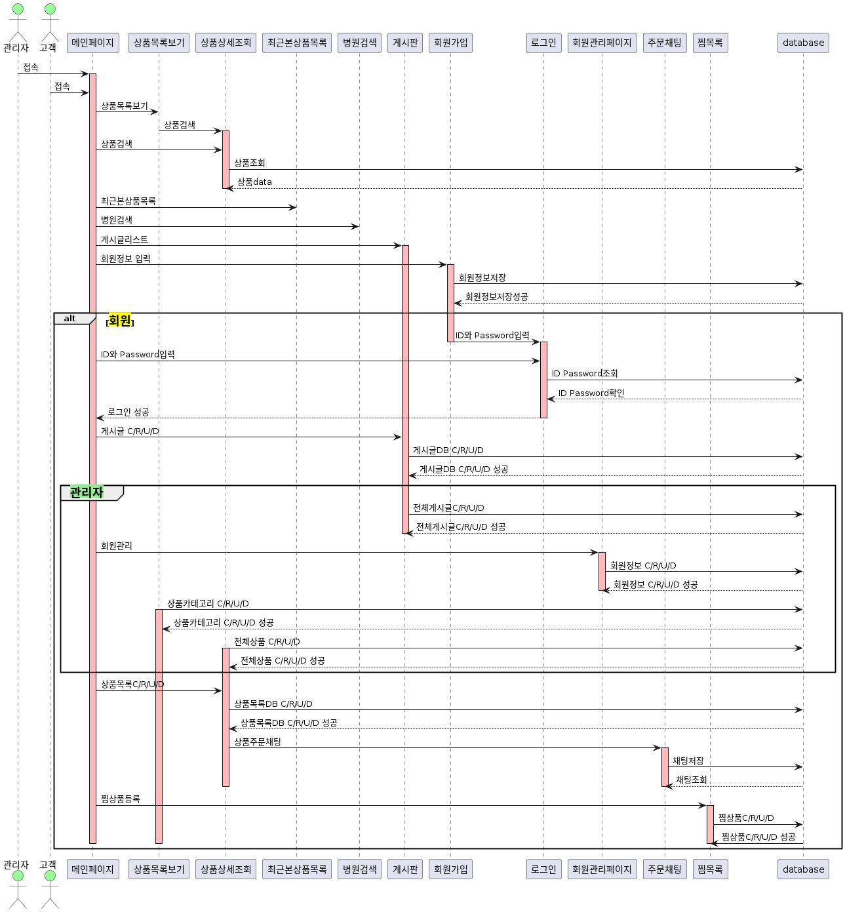
Sequence Diagram

Slide 9
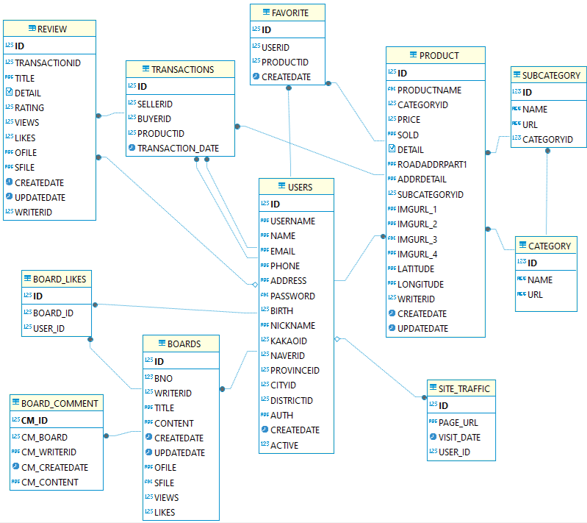
DB ER Diagram
사용자
상품
카테고리
하위카테고리
찜목록
사이트트레픽
리뷰
거래목록
게시판
게시물좋아요
게시물댓글
USERS
PRODUCT
CATEGORY
SUBCATEGORY
FAVORITE
SITE_TRAFFIC
REVIEW
TRASACTIONS
BOARDS
BOARD_LIKES
BOARD_COMMENT

Slide 10
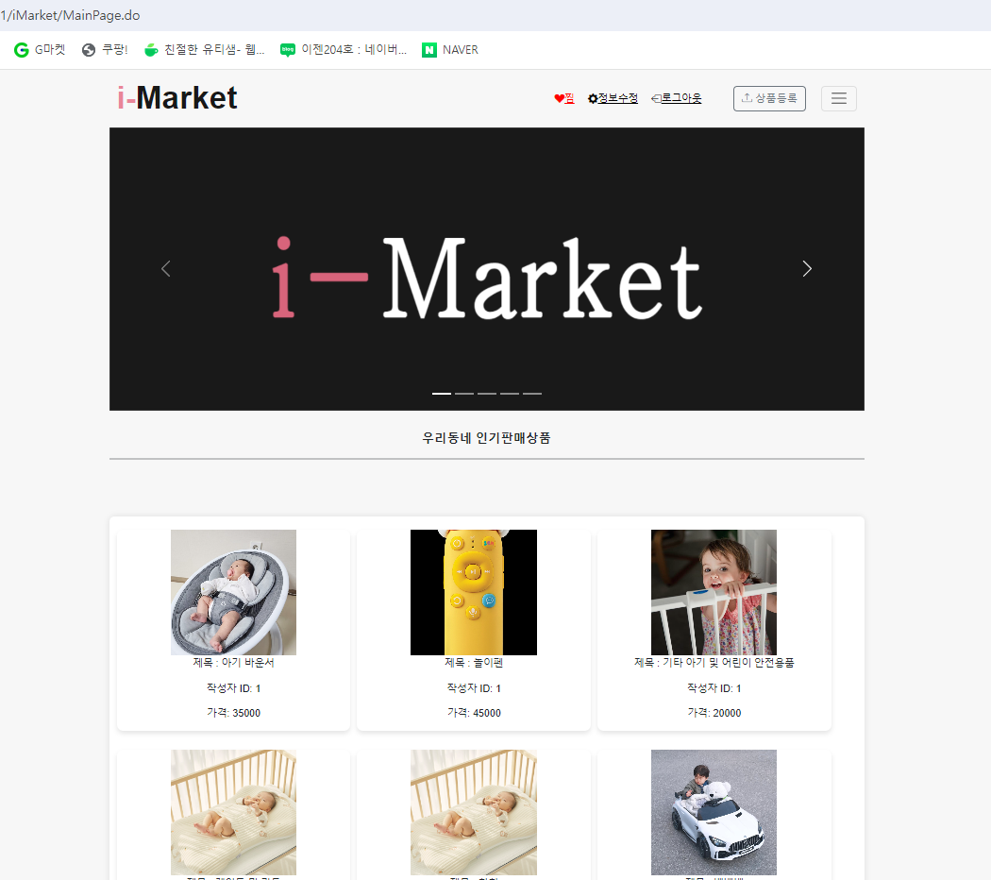
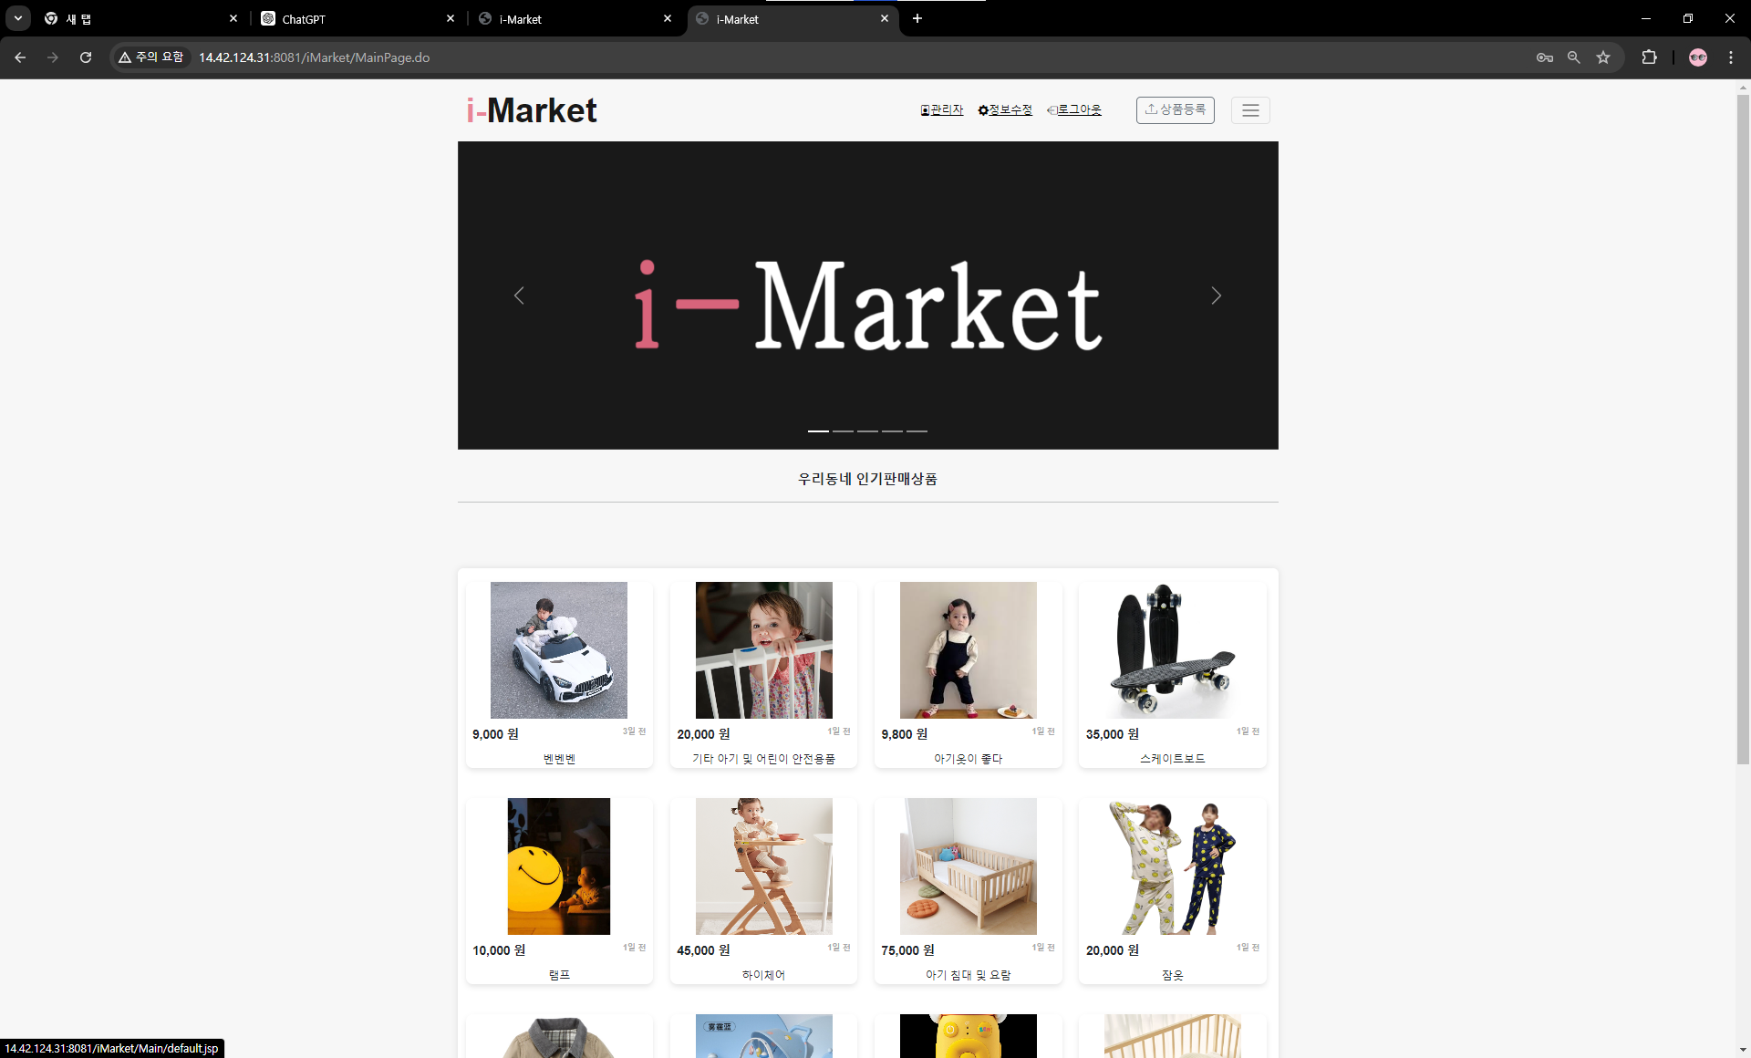
3
1
메인페이지
1. 상품목록/ 게시판/ 병원찾기 이동버튼이 있는 사이드바
2. 케러셀을 이용한 광고베너 배너를 클릭시 페이지 이동
3. 로그인시 찜목록/정보수정/로그아웃으로 전환 관리자 로그인시 관리자버튼 생성
4. 그리드레이아웃 활용 인기상품 표기 (찜이 가장 많은 순서대로 찜버튼 안눌린 제품들은 뜨지 않음)
2
4

Slide 11
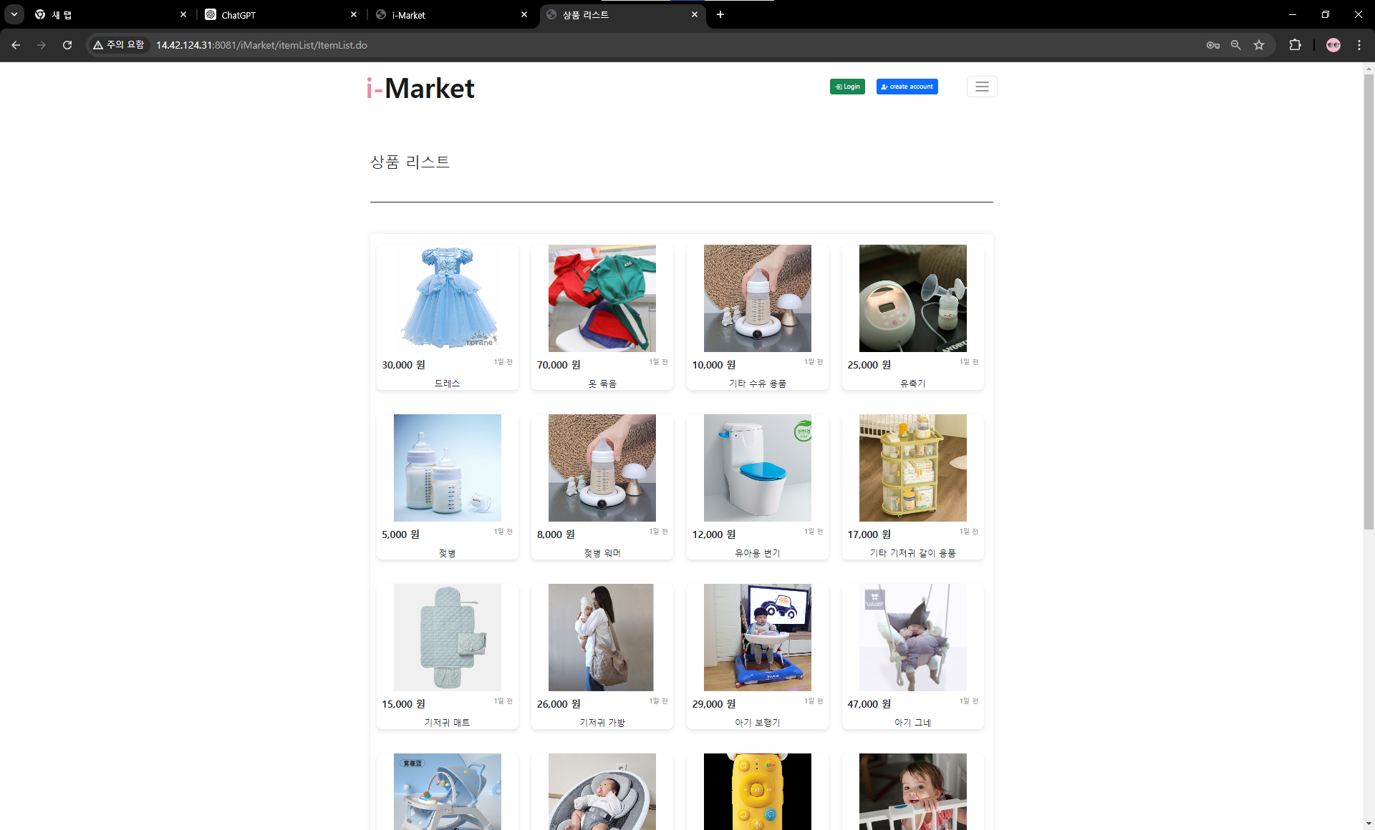
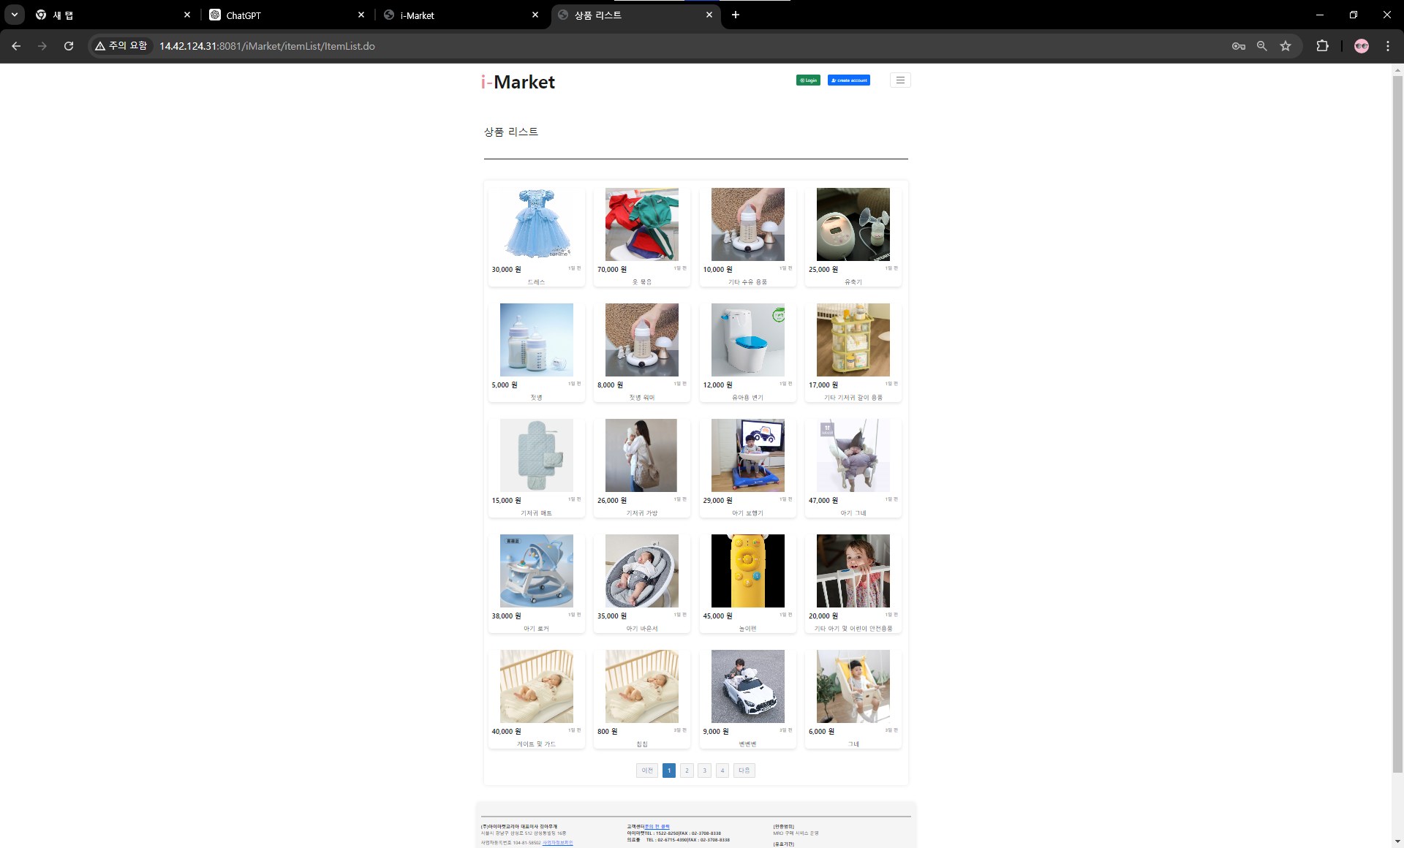
1
메인페이지
1. 전체 상품을 최신순으로 가져오는 쿼리문
2. 5페이지를 한 그룹으로 형성해서 5페이지씩 잘라 페이지네이션 구현
3. 이전페이지는 1보다 큰 페이지에서만 버튼이 기능동작하고 다음페이지는 4보다 작을 경우만 기능동작하는 코드로 기능구현
4. 금액 3자리 숫자마다 ,가 붙을 수 있게 처리 현재 시간 기준으로 얼마전에 올렸는지 표시
4
2
3

Slide 12
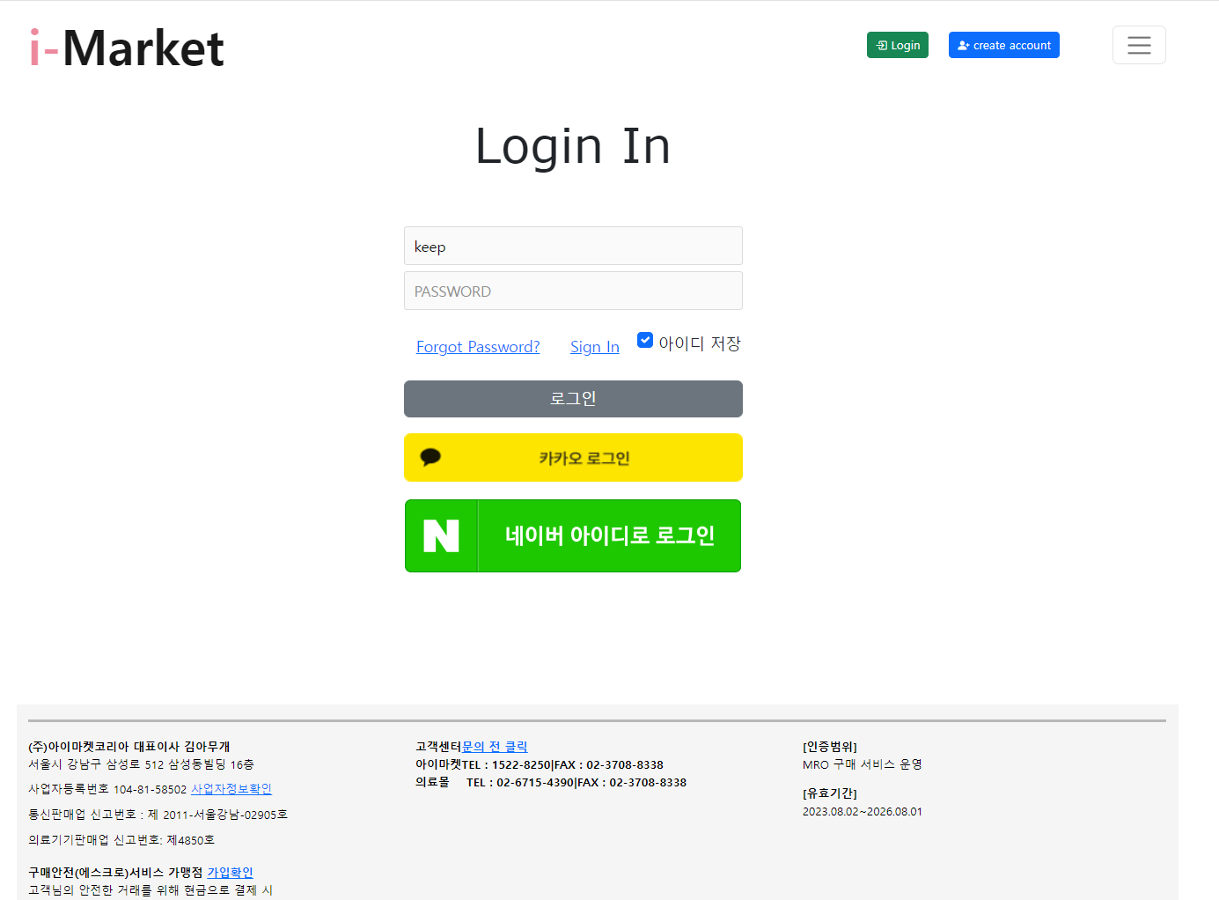
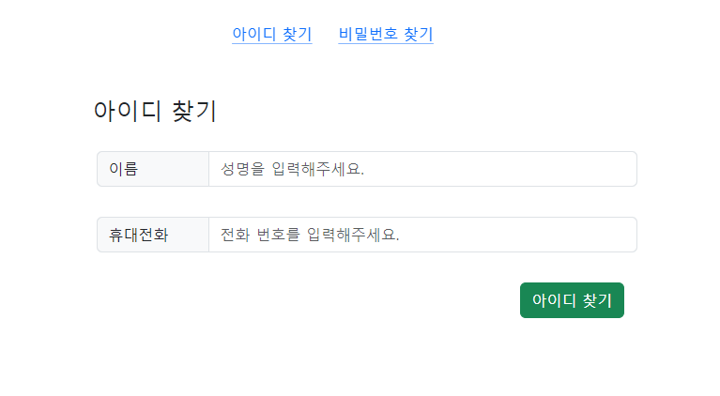
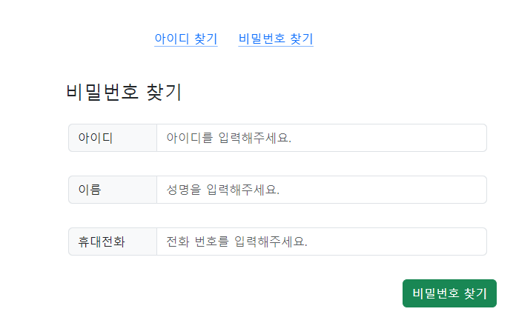
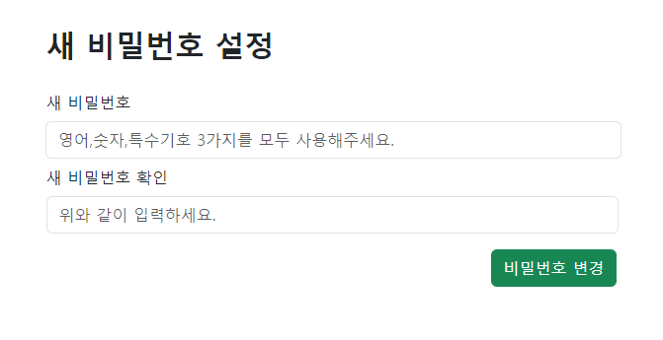
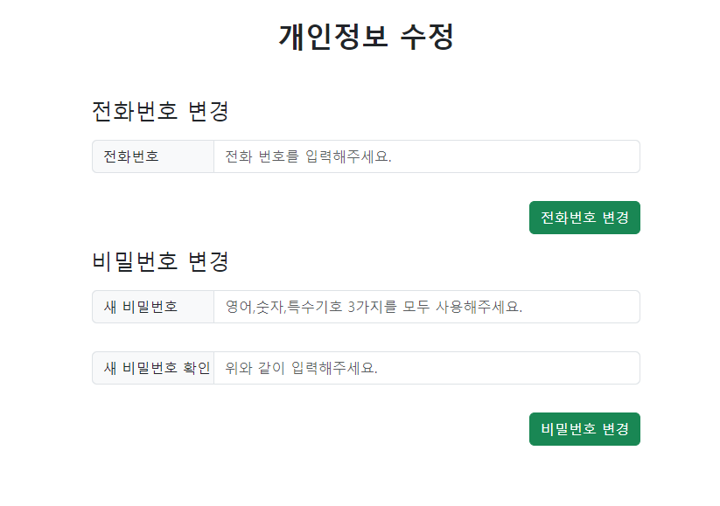
1
2
4
3
5
로그인
1. 아이디와 패스워드 입력창
2. 아이디,비밀번호 찾기 화면 이동 버튼, 회원가입 버튼, 아이디 저장 버튼
3. 네이버,카카오 로그인 API 기능
4. 아이디 저장 기능
5. 아이디 찾기/ 비밀번호 찾기 및 새비밀번호 설정/ 개인정보 수정

Slide 13
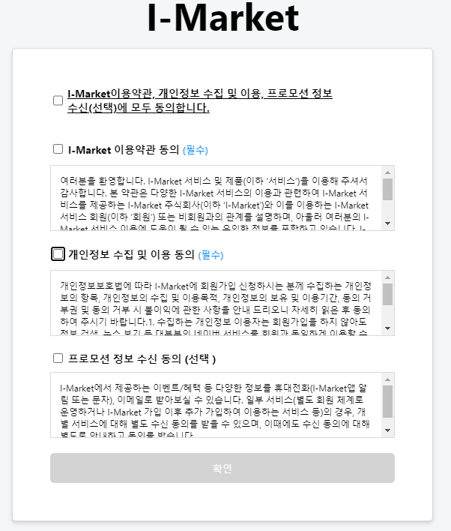
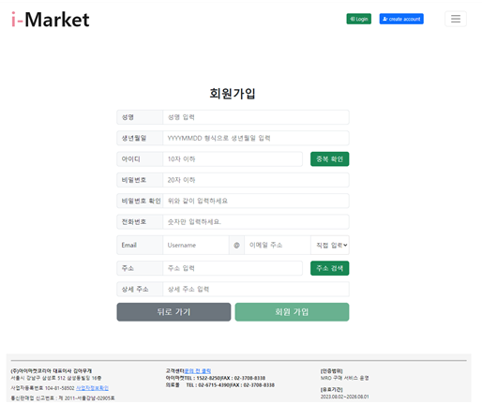
1
2
3
4
회원가입
1. 필수약관 동의시 확인버튼 활성화
2. 필수입력정보
3. 아이디 중복확인
4. 주소검색 API기능
5. 아이디 중복확인 및 정보입력시 가입버튼 활성화
5

Slide 14
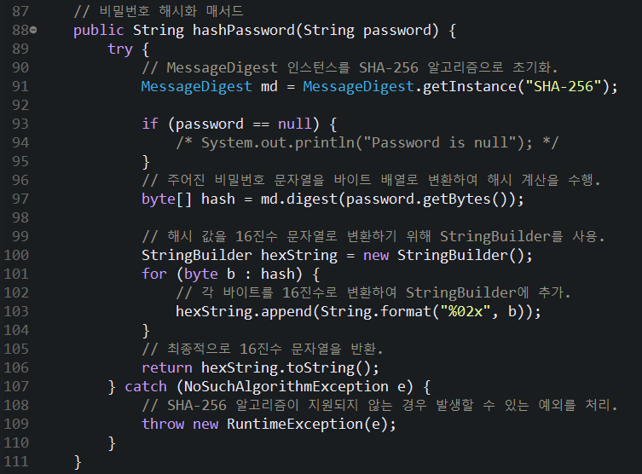

Slide 15
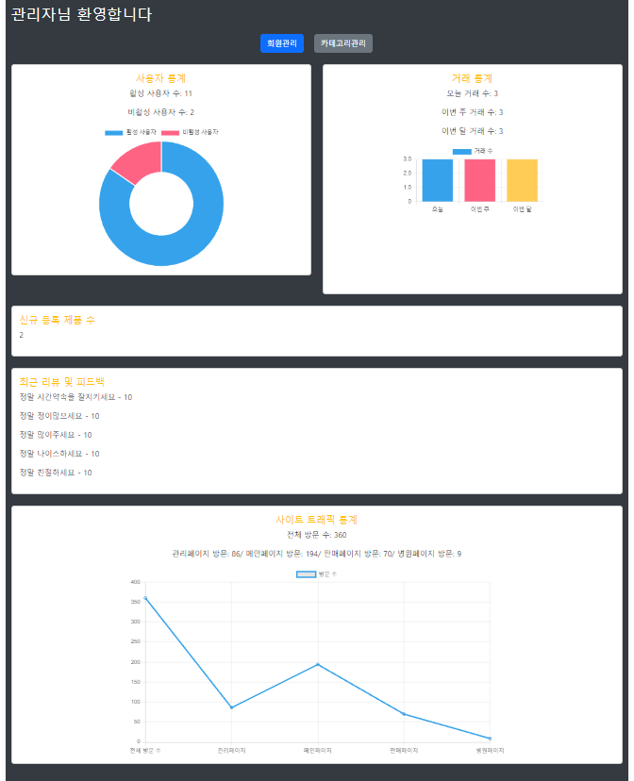
1
2
관리자 페이지
1. 활성/비활성사용자 통계
2. 하루/한주/한달 거래통계
3. 신규등록 제품수
4. 최근 리뷰 및 평점확인
5. 사이트 페이지별 트레픽통계
3
4
5

Slide 16
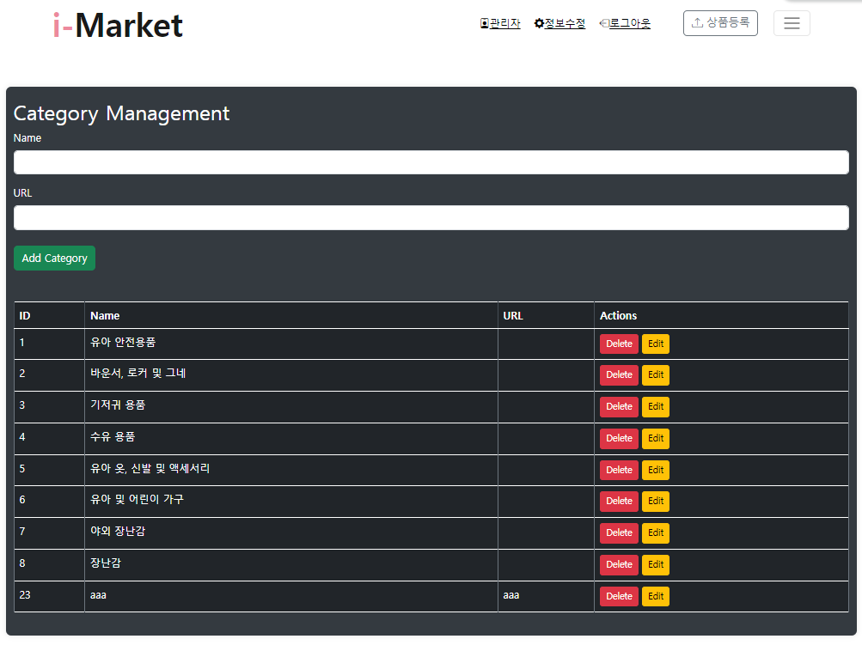
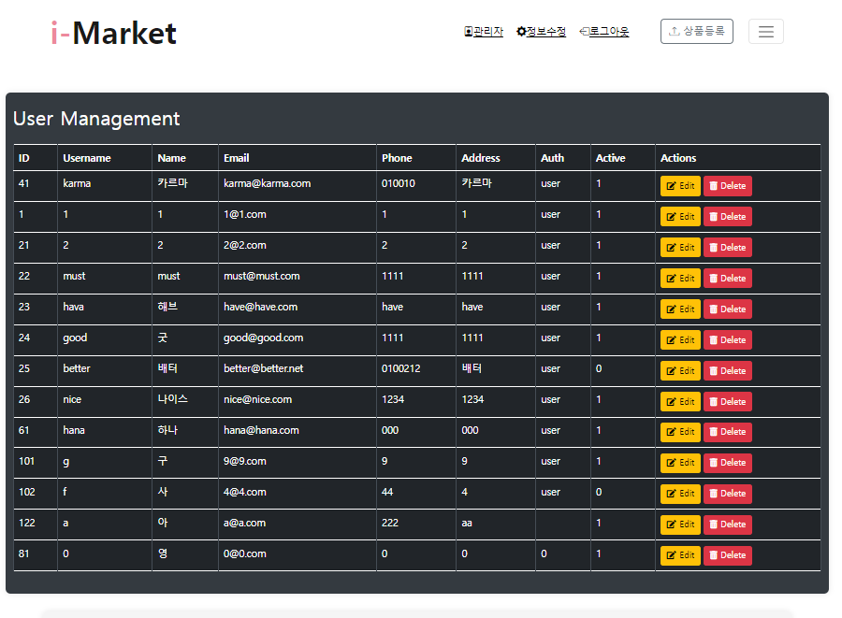
1
2
회원관리/카테고리관리
1. 카테고리정보 생성/확인/수정/삭제
2. 유저정보 확인/수정/삭제

Slide 17
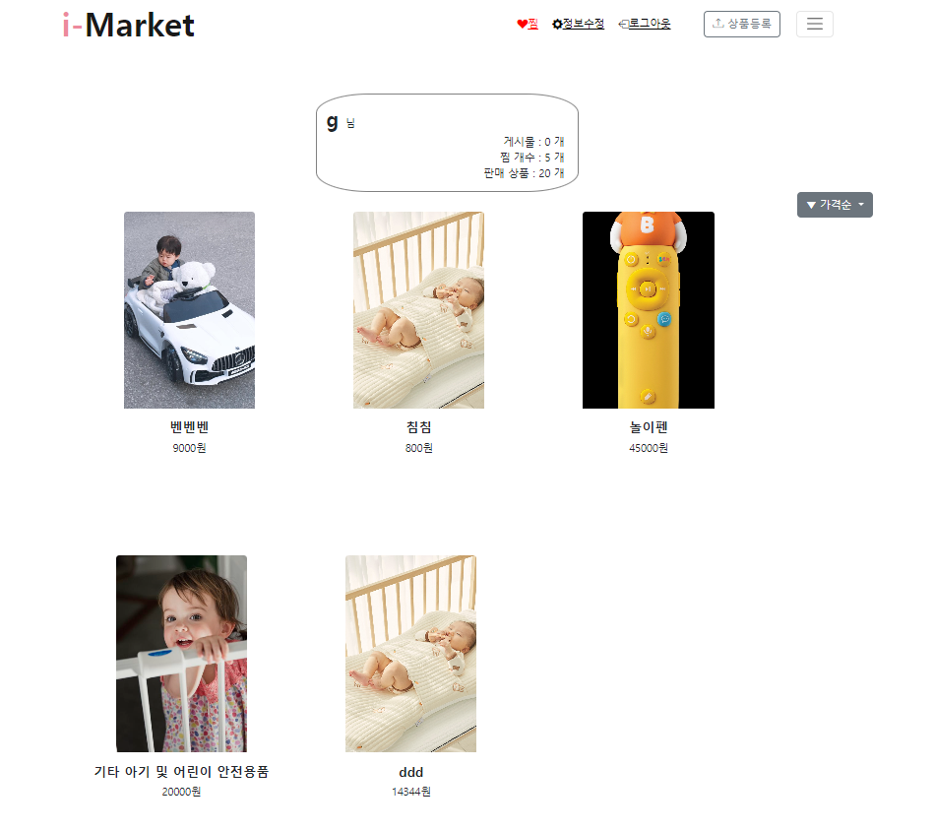
1
3
찜목록
1. 로그인유저 아이디와 올린 게시물 / 찜한 개수 / 판매 상품 개수
2. 상품이미지 및 제목 / 가격표시
3. 가격순 오름차순 내림차순 정렬
2

Slide 18
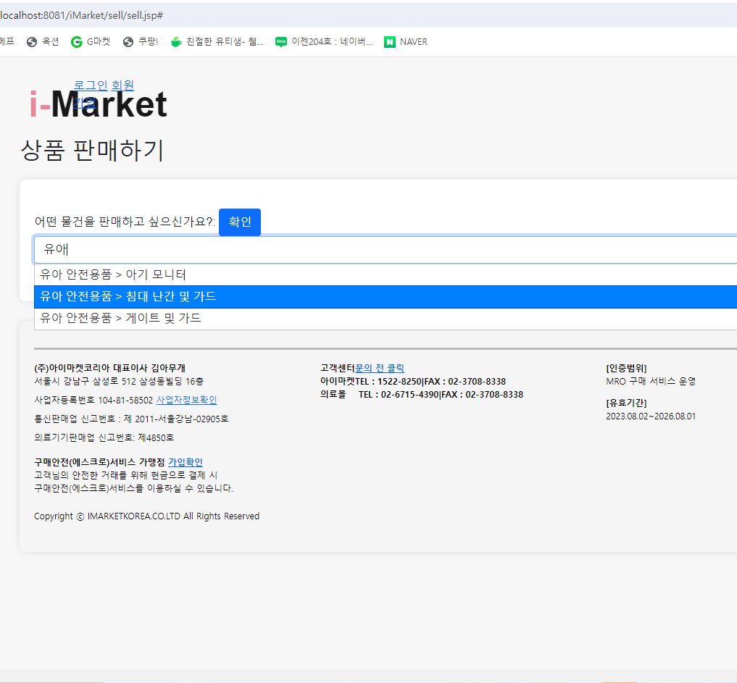
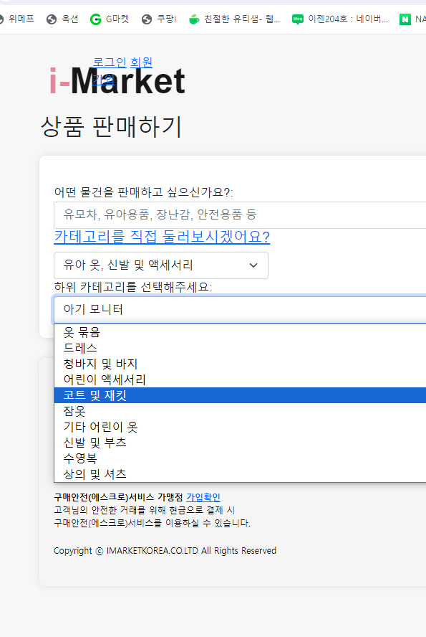
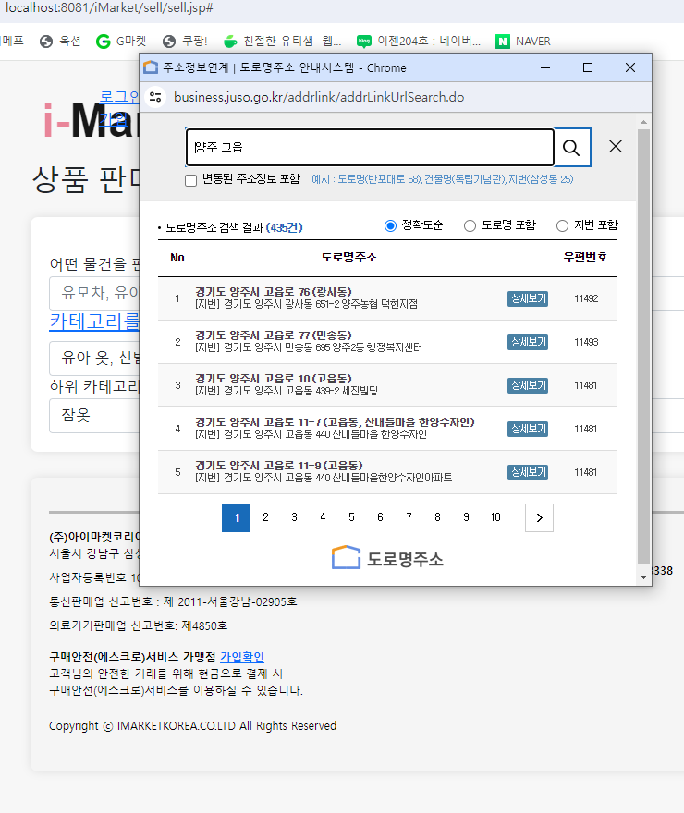
1
2
상품판매(1)
1. 판매할 상품 카테고리 선택
2. API지도검색으로 판매할 장소선택

Slide 19
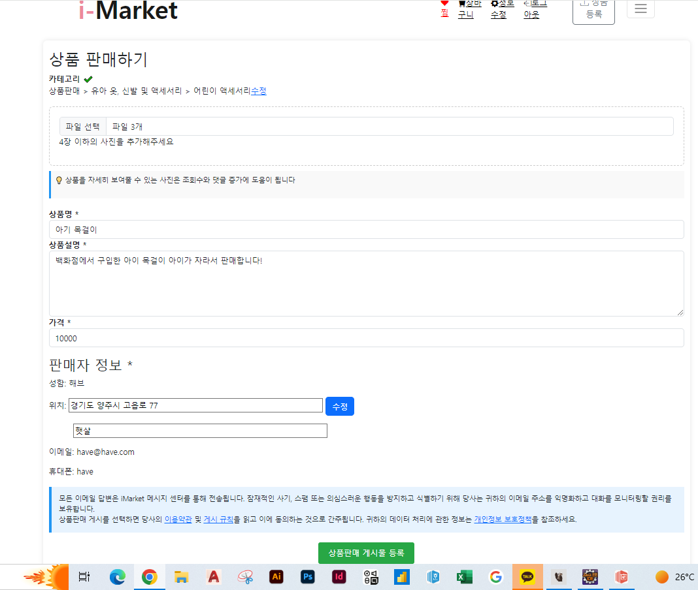
1
2
상품판매(2)
1. 판매 카테고리 정보
2. 4개이하 사진 등록
3. 제목 / 내용 / 가격 등록
4. 로그인 유저 연락처 / 판매위치
5. 게시물 등록완료 후 상품목록이동
3
4
5

Slide 20
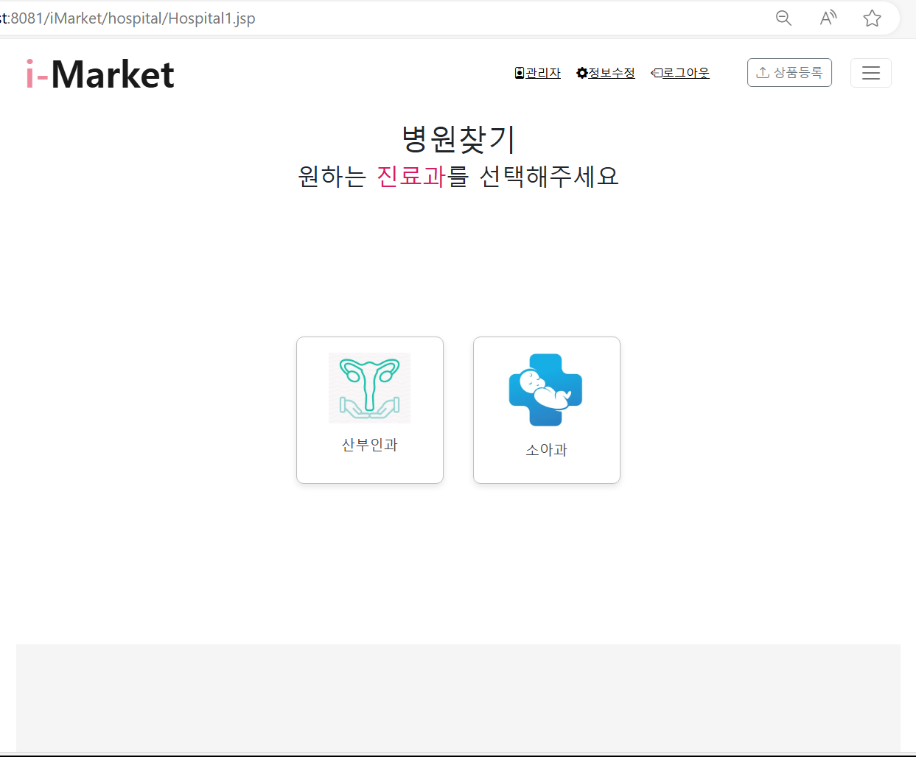
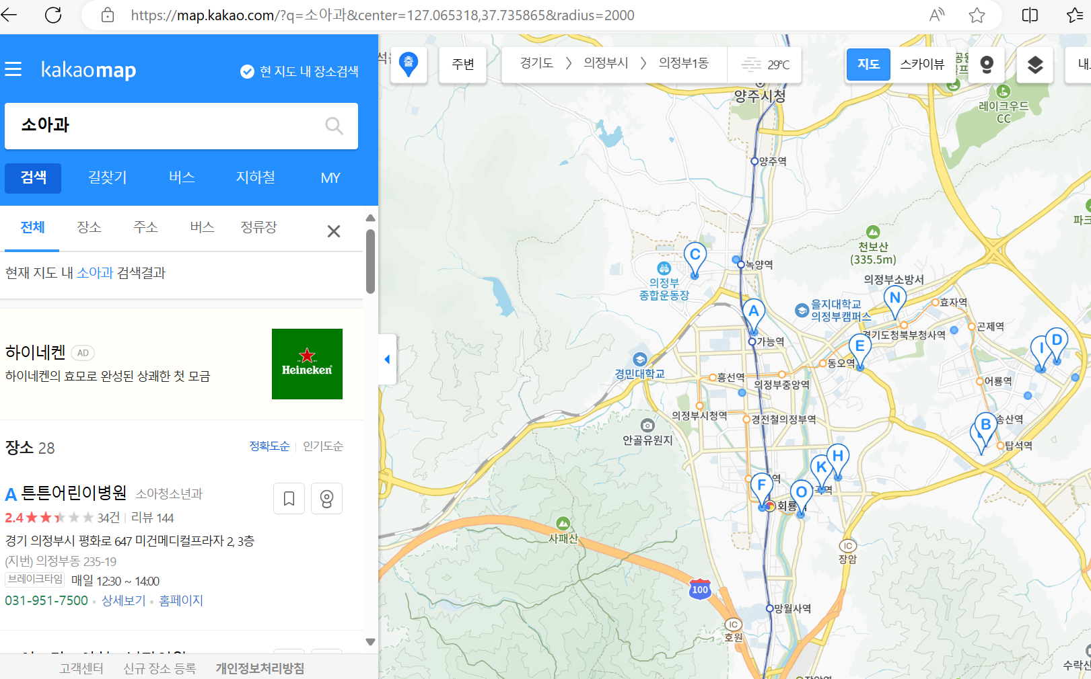
2
1
병원찾기
1. 진료과 선택
2. 인근 병원목록 보기

Slide 21
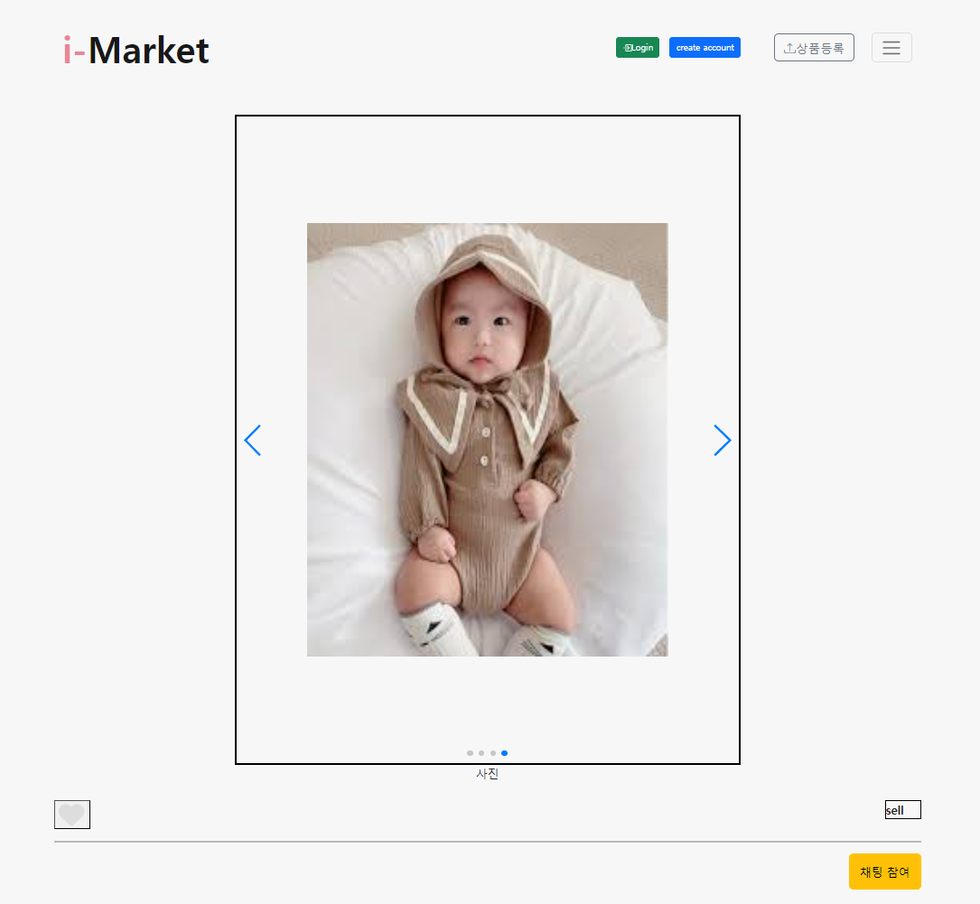
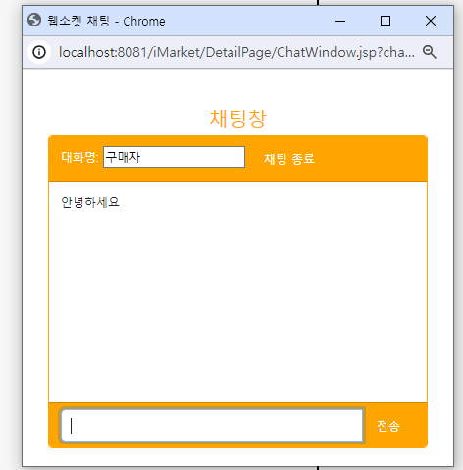
상품상세페이지(상)
1. 상품 사진 좌우슬라이드
2. 찜버튼(기본:빈하트 / 찜:빨간하트)
3. 판매자 이름
4. 웹소켓을 이용한 채팅창
1
2
3
4

Slide 22
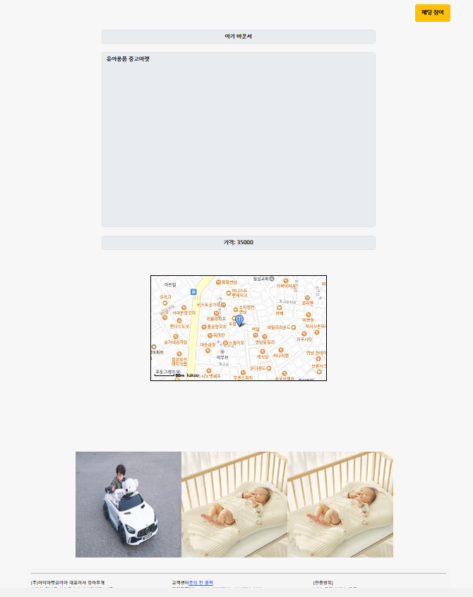
5
상품상세페이지(하)
5. 제목 / 내용 / 가격 출력
6. 판매위치정보 지도 표시
7. 신규상품 출력(최대3개) 클릭으로 바로 이동 가능
6
7

Slide 23
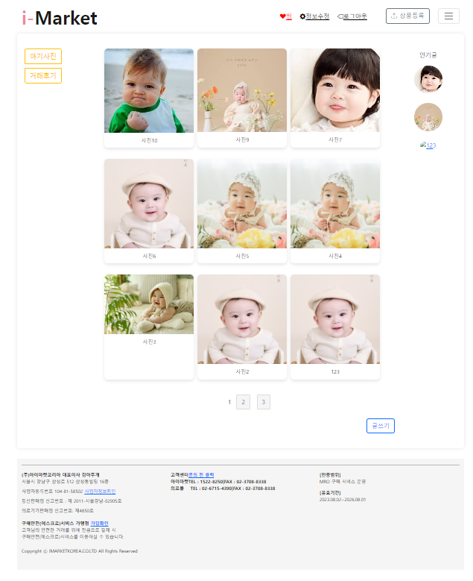
게시판
1. 카테고리
2. 게시글 목록
3. 페이징기능
4. 글쓰기 버튼
1
2
3
4

Slide 24
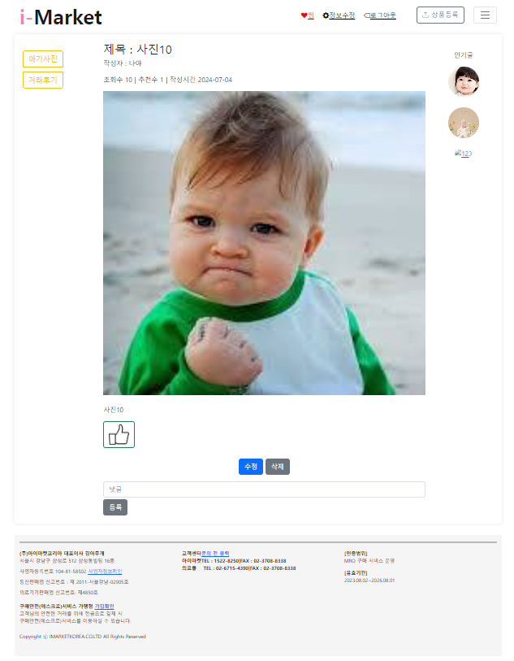
1
게시글
1. 카테고리
2. 게시글
3. 좋아요 버튼
4. 수정 / 삭제 버튼(작성자 접속시 활성화)
5. 댓글기능
2
3
4
4

Slide 25
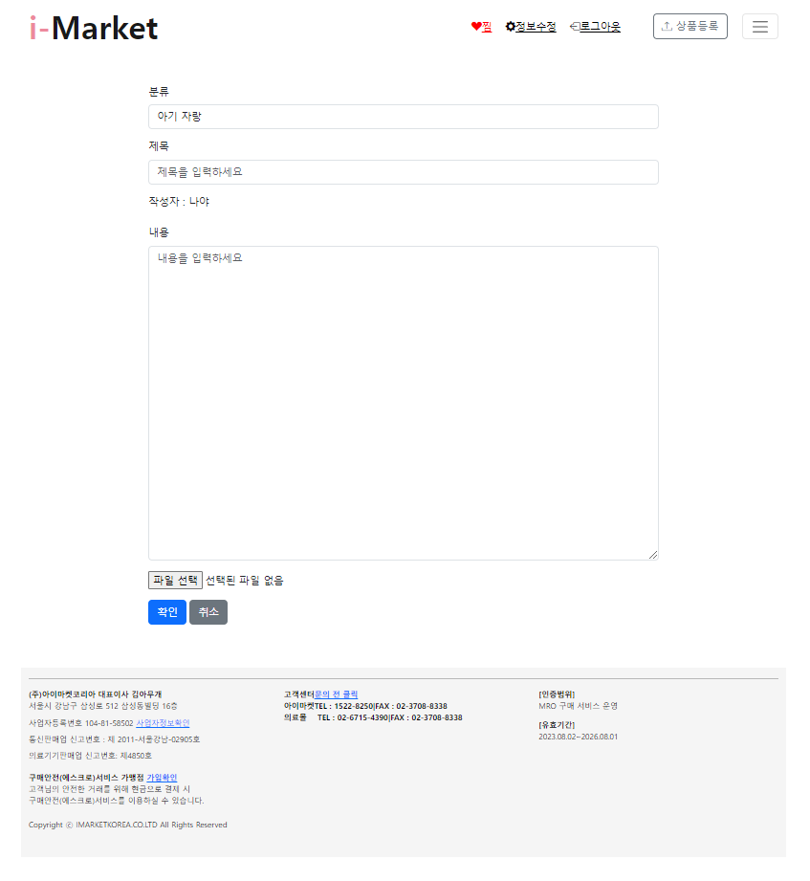
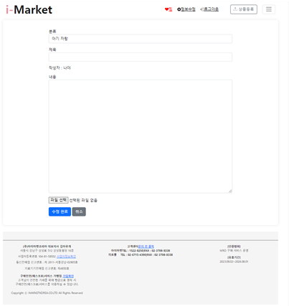
1
2
게시글 작성/수정
1. 카테고리
2. 제목 및 내용 작성
3. 글 저장 버튼
4. 글 수정 버튼
3
4

Slide 26
프로젝트 시연
<<아이마켓 바로가기>>

Slide 27

프로젝트 평가
<<혜중>>
프로젝트 결과물 완성도 : 점수 8/10
전체적인 완성도는 괜찮다고 생각하나 내가 원하는 모든것을 넣지 못한것이 아쉬움.
잘한점
보안할점
느낀점
기한내에 완성하였고 MVC모델2방식을 이용해 구현하였던점. 팀원들간 의사소통이 잘 되었던점.
개발과정에서 단계를 나누어 초기에 최소사양구현, 중간에 디테일구현, 마지막에 테스트및 보완등 체계적인 계획이 있었더라면 더 여유가 생겼을 것같다.
웹페이지를 직접 기획부터 실행까지 시켜보면서 어려운점도 많았지만 인터넷검색의 도움과 기존의 배웠던 내용을 최대한 활용하려고 노력하면서 지식이 습득된것 같고 API구현등을 통해 기존에 모르던 코드들을 배울수 있어서 좋았다.

Slide 28
프로젝트 평가
<<재민>>
프로젝트 결과물 완성도 : 점수 8/10
초기에 기획한대로 잘 구현되었다고 생각한다
잘한점
보안할점
느낀점
최대한 다양한 종류의 요소들을 사용하려고 했고 많은 새로운것들을 알게됨. 또한 그것들을 이용해서 전체적인부분에 사용함.
기존에 하려고했던 목표에 못미치게 만들어진 점. 시간 분배를 잘하고 막힌부분을 넘겨두고 다른 부분을 했다면 더 효율적이었을것.
내가 무엇을 할 수 있나 없나를 다시 한번 깨닫고 보완할 수 있는 기회가된 프로젝트였다. 수많은 방법중에 나에게 필요한 것을 찾아내야하는 것이 힘들었다. 그래도 기존에 알던것들에 대한 숙련과 모르는 것들에 대한 지식을 얻었다.

Slide 29
프로젝트 평가
<<홍기>>
프로젝트 결과물 완성도 : 점수 7/10
UI나 기능구현 같은 것들이 원하는 방향으로 나오기는 하였으나 초기 기획했던 기능들을 완전 구현하지 못한 부분에서 아쉽게 느껴진다.
잘한점
보안할점
느낀점
최대한 mvc2방식을 활용해서 모르는 부분을 혼자 찾아보며 최대한 풀어나가는 부분을 잘했다고 느끼고 전체적인 부분에서 이해하려고 하며 프로젝트를 진행한 것이 잘한점 같음.
좀 더 수업 시간 외적으로 공부를 많이해야하고 전체적으로 이해하려는 것이 중요하다고 생각함. 시간 안에 완전 구현을 하지 못한 것을 개선해서 좀 더 기간 내에 완성할 수 있는 능력을 갖추도록 개선해야하다고 느낌.
모르는 부분 또는 이해가 되지 않았던 부분을 스스로 해결 하므로써 더 이해가 잘 되었고 혼자서 해결하는 방법을 잘 느낄 수 있었으며 오류가 나는 것에 대한 대책을 좀 더 빠르게 수행하고 나아가는 능력을 얻었다. 그리고 개발하는데 있어서 좀 더 업그레이드 된 거 같다고 생각했다.

Slide 30
프로젝트 평가
<<성윤>>
프로젝트 결과물 완성도 : 점수 7/10
프로젝트 초반에 기획했던 기능이나 UI등 계획했던 것들을 전부 완성 시키지 못한 부분이 크게 아쉬움이 남는다.
잘한점
보안할점
느낀점
나와 같이 팀원 이해되지 않고 어렵다고 포기 하지 않고 모델2방식을 사용하고자 노력을 하였고 이 부분을 높게 사 제일 잘한 점이라고 생각한다.
계획 단계에서 좀 더 신중을 가하여 한다고 느껴졌고 디테일적인 부분도 좀 더 신경써서 했어야했던거 같고 디자인 부분도 마찬가지라고 생각한다.
팀 프로젝트시 팀원간의 의사소통의 중요성과 개인의 역량도 중요하고 느껴져서 스스로 학습의 중요성 느꼈고 코드상 발생한 문제를 직접 해결하려고 하니 내가 모르는 부분에 대한 해결 책과 나의 부족한 부분이 어디인지 알게 되었던거 같다.

Slide 31
프로젝트 평가
<<민욱>>
프로젝트 결과물 완성도 : 점수 8/10
계획단계에 생각 했었던 기능들을 전체 다 못넣은 부분이 아쉽다.
잘한점
보안할점
느낀점
기한내에 끝냈다는 점과,
주요기능들이 다 작동이 잘되었다는점
model2 방식으로 웹페이지를 작동 시켰다는게 좋았다.
초기 기획했던 기능을 더 추가 하고싶다
프론트쪽은 이해하기 힘들었지만
인터넷 서칭을 하면서 만들었던 것에 큰 성과가 있었던거 같고
jsp에 대해 어느정도 알게 된 것에 의의를 두고 싶다.

Slide 32
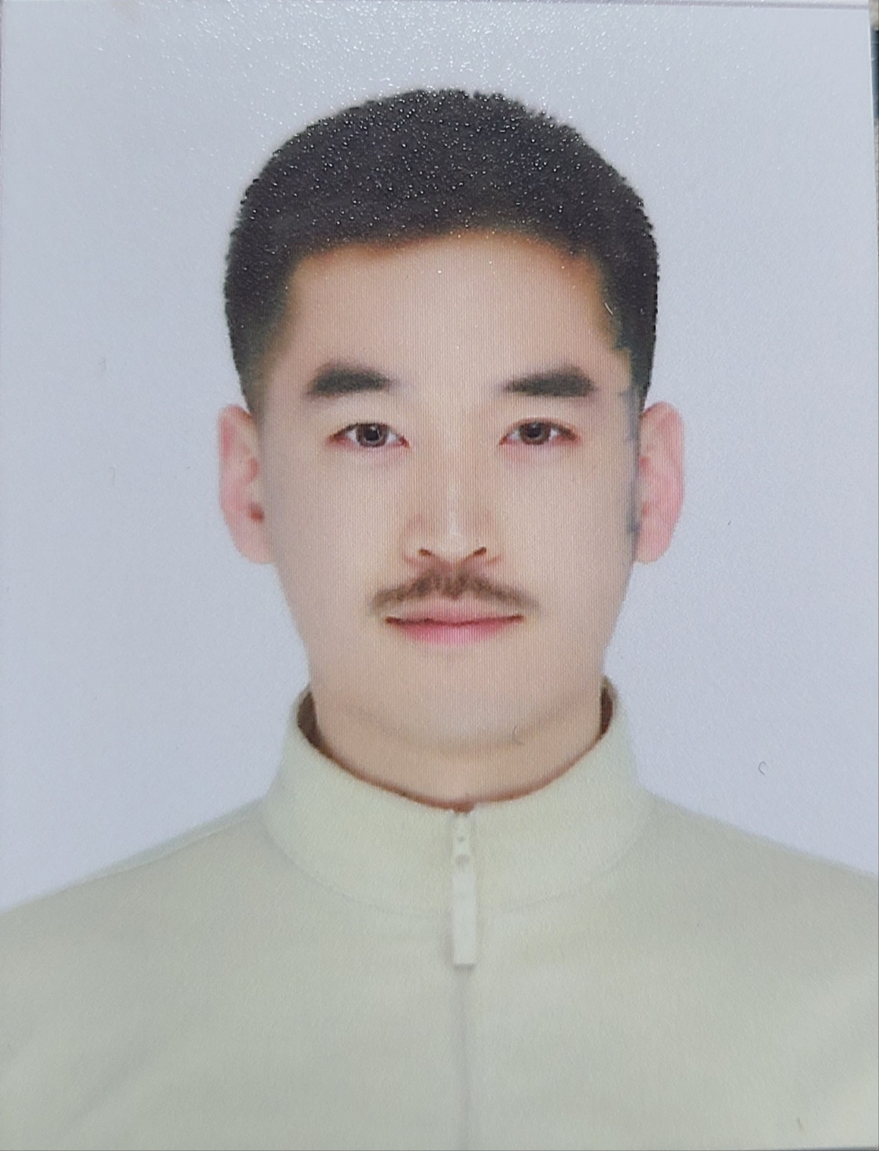
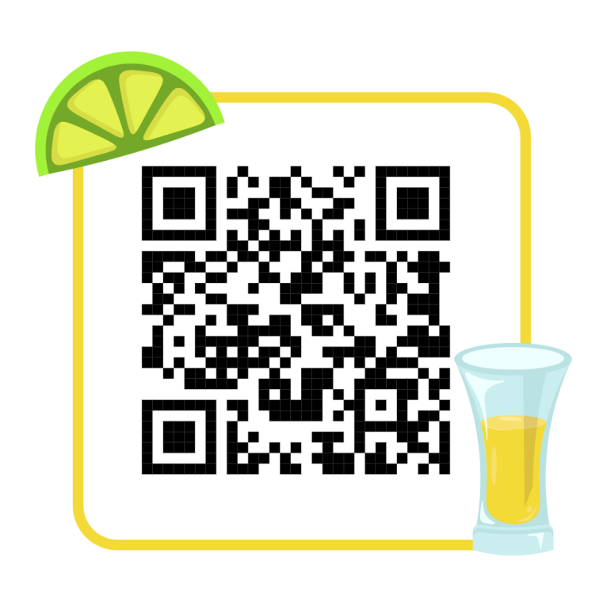

· 함혜중
email: khj890930@gmail.com
github: https://github.com/joshHam
· 이민욱
email: wayz1@naver.com
github: https://github.com/COTURI
· 김성윤
email: rlatjddbs53@naver.com
github: https://github.com/yuni532
· 심재민
email: woals0975@naver.com
github: https://github.com/woals0975
· 김홍기
email: khg1830@naver.com github: https://github.com/mong0426
깃허브
https://github.com/P2Pshopping/P2Pshopping.git
노션
https://www.notion.so/0e80eba126bd4c1793648c784fd80679?v=e872ac31dff0418685a55db504767512

